Slide 1
Téléchargement des feuilles de match par web scraping
pas possible de télécharger les pdf avec leur URL car on a besoin du code de la rencontre dont on ne comprends pas la logique https://media-ffhb-fdm.ffhandball.fr/fdm/U/A/F/J/UAFJKLY.pdf
donc on a décidé de télécharger le fichier pdf présent sur la page web du match : https://www.ffhandball.fr/competitions/saison-2024-2025-20/national/liqui-moly-starligue-2024-25-25798/poule-147541/rencontre-2126219/ Seulement les 3 derniers chiffres changent, dans l’odre croissant
Impossible d’utiliser le package rvest car ce ne sont pas des pages web statiques.
Donc utilisation de RSelenium. RSelenium permet d'interagir avec un véritable navigateur (comme Chrome, Firefox, etc.) via une interface WebDriver. Cela permet d'exécuter des actions comme charger des pages, remplir des champs de formulaire, cliquer sur des éléments, et récupérer des données après que des scripts JavaScript aient été exécutés.
On a réussi à télécharger toutes les feuilles de match de la saison en cours.

Slide 2
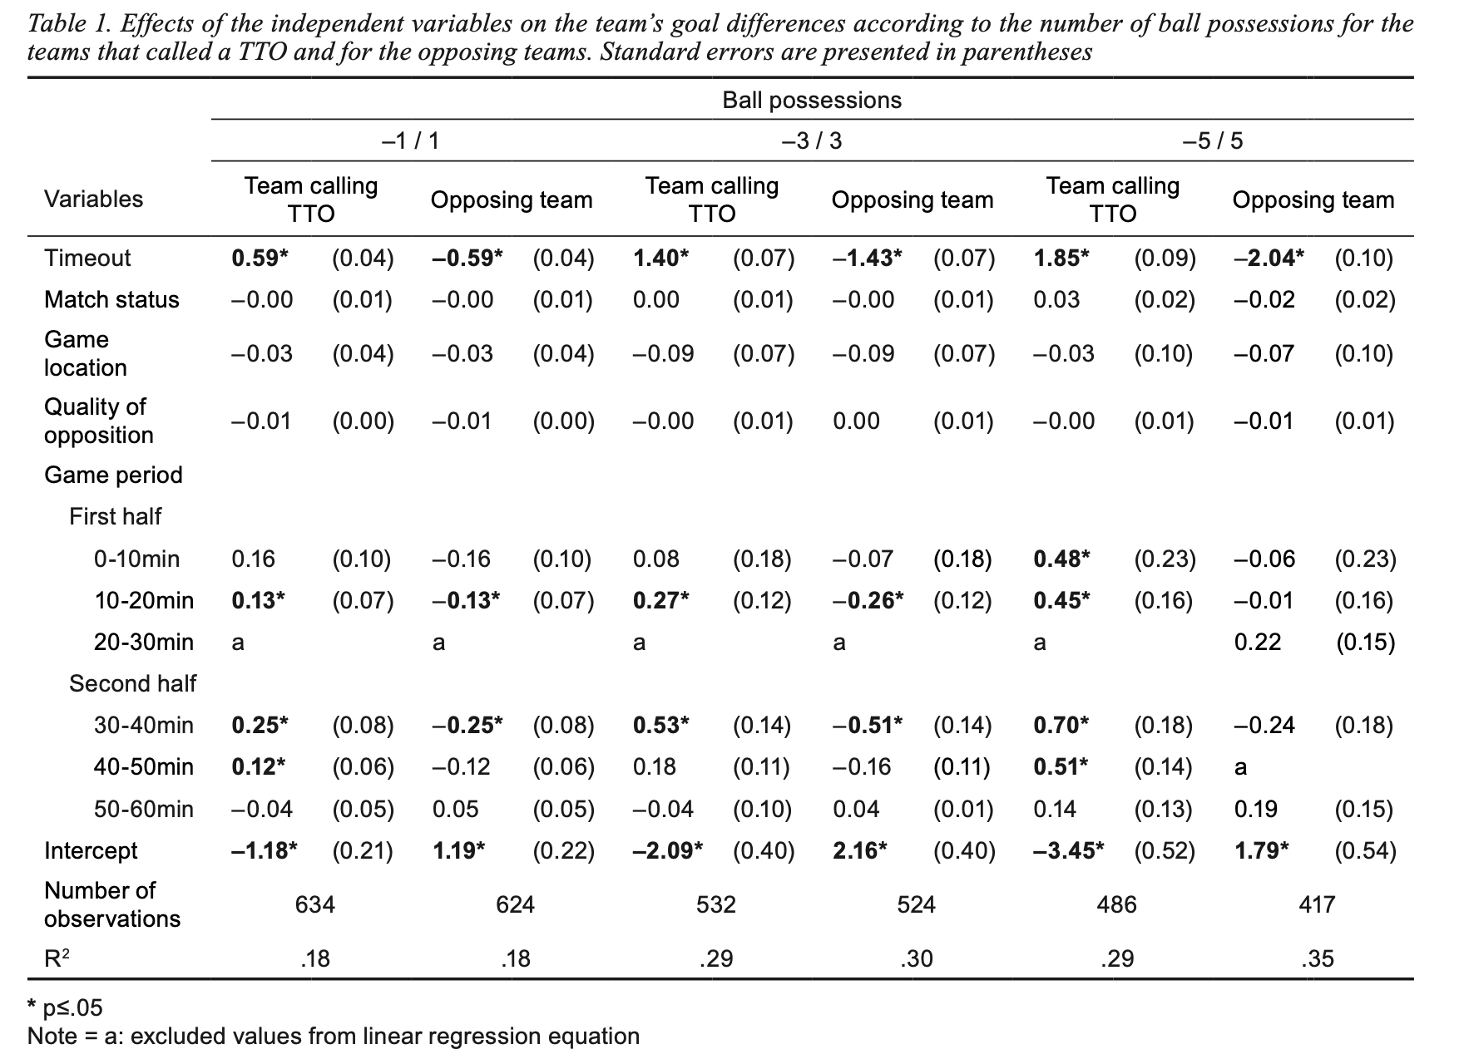
Bibliographie
1er article : effects of team timeouts on the teams’ scoring performance in elite handball close games
utilisation des k-means pour faire 3 classes de matchs en fonction de la différence de score finale. Ils ne s’intéressent qu’aux scores serrés (0 à 5 buts d’écart)
Régression linéaire multiple :
GD = β0 + β1 - TTO + β2 - MS + β3 - GL + β4 - QO + β5 - GP + ε
où : GD = la différence entre les buts marqués et les buts encaissés par l'équipe
TTO = temps mort, variable muette indiquant si les buts ont été marqués et encaissés avant (TTO = 0) ou après (TTO = 1) le temps mort
MS = statut du match
GL = lieu du match
QO = qualité de l'opposition
GP = période du match

Slide 3
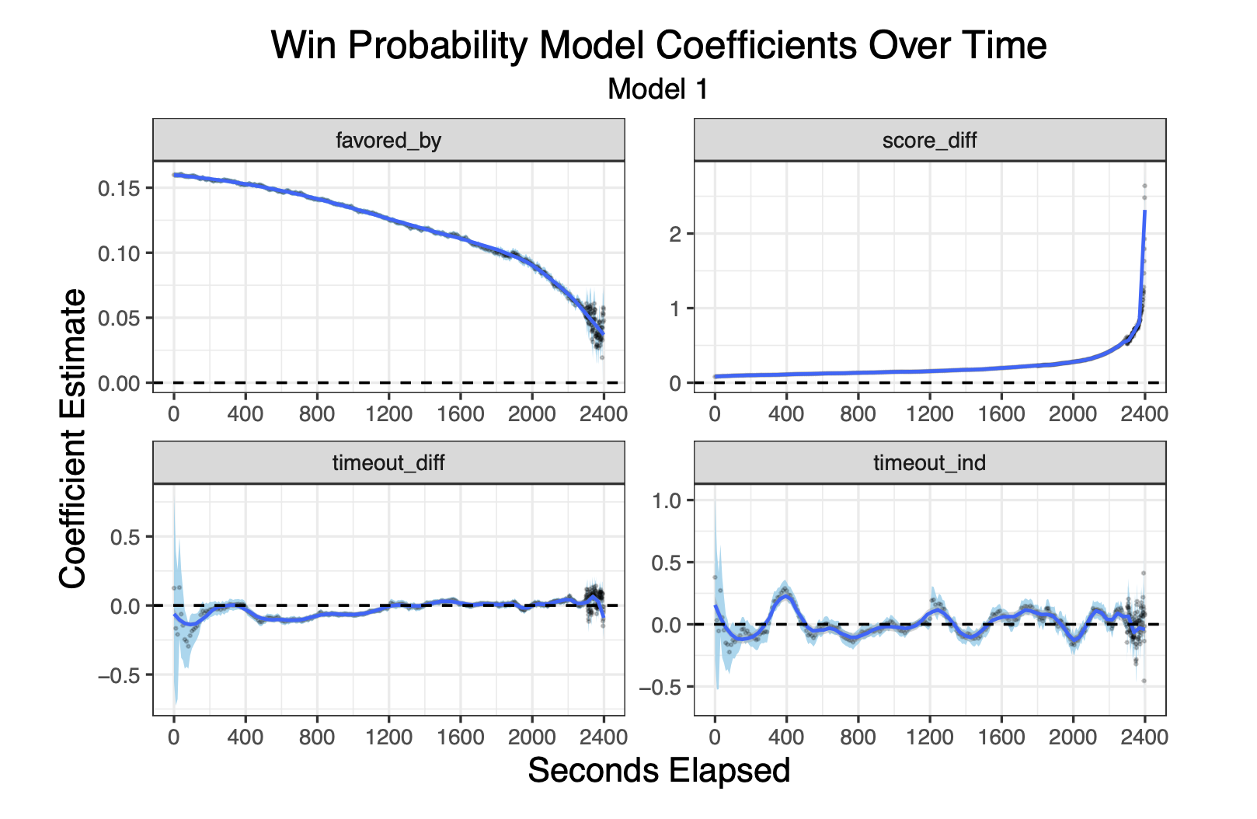
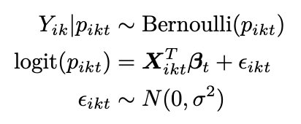
2ème article : An Examination of Timeout Value, Strategy, and Momentum in NCAA Division 1 Men’s Basketball
Modèle de régression logistique lissé avec LOESS :
avec
-pikt la probabilité pour l’équipe i de gagner le match k avec t temps restant
-Yik = 1 si l’equipe i gagne le match k, 0 sinon
- Xikt est un vecteur de variables explicatives dont certaines n’ont pas de liaison linéaire avec le temps, c’est pourquoi il faut discrétiser les données
timeout_ind :
- 1 si l'équipe a pris un temps mort dans les 60 secondes précédentes du temps de jeu et que l'adversaire ne l'a pas fait.
- -1 si l'adversaire a pris un temps mort dans les 60 secondes précédentes du temps de jeu et que l'équipe ne l'a pas fait.
- 0 si les deux équipes ont pris un temps mort dans les 60 secondes précédentes du temps de jeu ou si aucune équipe n'a pris un temps mort dans les 60 secondes précédentes du temps de jeu.
timeout_diff : Différence entre le nombre de temps morts restants de l'équipe et celui de l'adversaire.

Slide 4
Modèle test
Sous jeu de données :
- matchs serrés
On s’intéresse aux équipes qui sont en train de perdre à 59 min
Variable réponse : Y = 1 si l’équipe finit par gagner (ou égalité)
Y = 0 si l’équipe finit par perdre
Covariables : - Temps mort ou pas à la dernière minute
Equipe recevante ou visiteur
Écart de score à 59 min
Différence de classement entre les 2 équipes

